Slide 1
#encuentRo_Rhispano
La Paradoja de Parrondo
(o cómo ganar perdiendo)
Antonio Sánchez Chinchón

Slide 2

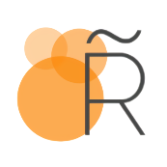
¿Qué vamos a hacer hoy?
#encuentRo_Rhispano
Vamos a estar 60 minutos juntos hablando de R y de la paradoja de Parrondo. Te puede interesar si:
  Estás empezando con R porque vamos a utilizar sentencias muy básicas del lenguaje
  Te dedicas a enseñar R porque la paradoja es una manera muy estimulante de enseñar conceptos muy importantes del lenguaje
  No conoces la paradoja de Parrondo porque es alucinante.
Si sabes R, no te dedicas a enseñarlo y además conoces la paradoja puedes aburrirte un poco

Slide 3
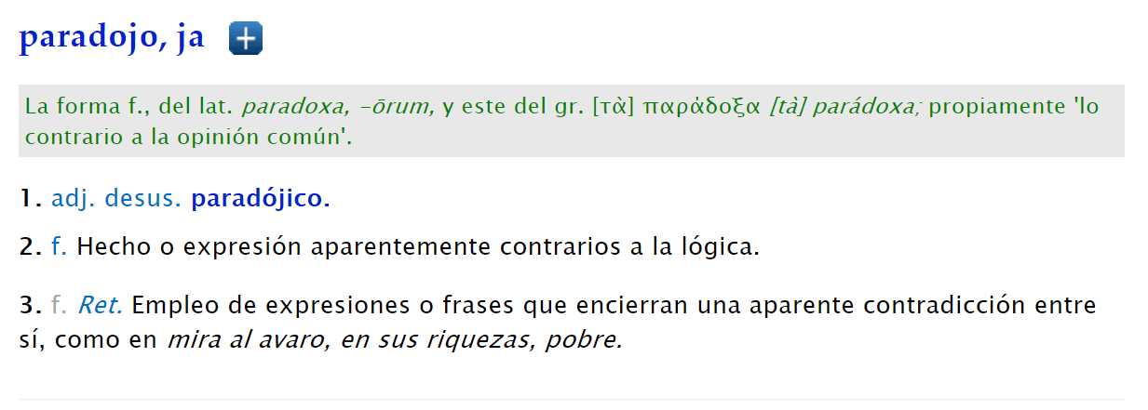
Paradoja, según la RAE
#encuentRo_Rhispano
2. f. Hecho o expresión aparentemente contrarios a la lógica.

Slide 4
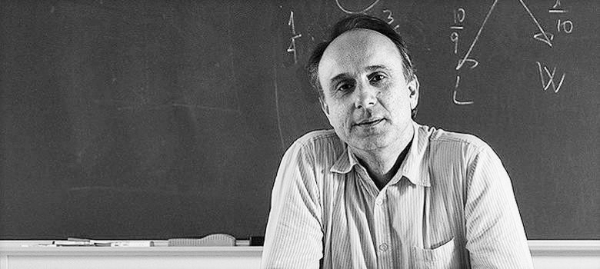
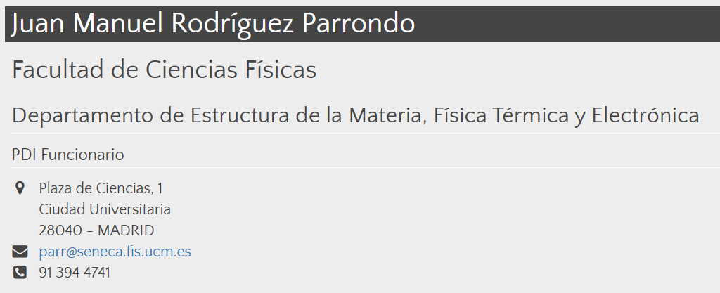
Juan Manuel Rodríguez Parrondo
#encuentRo_Rhispano
Fuente: ucm.es

Slide 5
La Paradoja Parrondo
#encuentRo_Rhispano
Dos juegos que aseguran la pérdida de todo el dinero de un jugador pueden jugarse alternativamente y hacer rico al jugador
Fuente: El libro de las matemáticas: de Pitágoras a la 57 dimensión (Clifford A. Pickover)

Slide 6


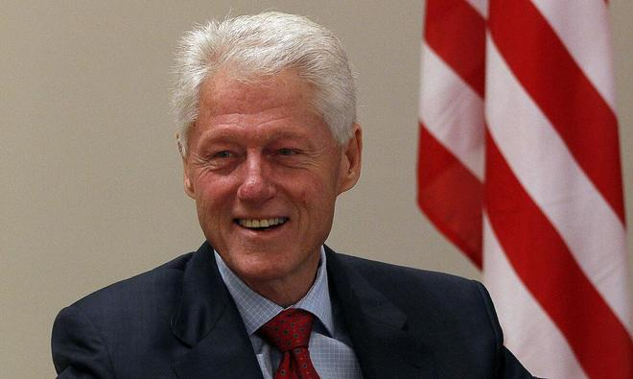
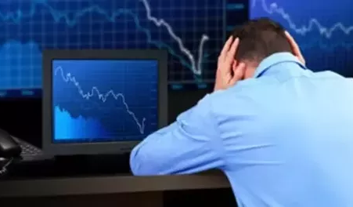
La Paradoja en los medios
#encuentRo_Rhispano
Parrondo descubrió lo que parece ser una nueva ley de la naturaleza que podría ayudar a explicar, entre otras cosas, cómo la vida surgió de un caldo primordial, por qué aumentó la popularidad del presidente Clinton al verse implicado en un escándalo sexual y por qué invertir en acciones en pérdidas puede llevar a obtener mayores beneficios del capital⁽¹⁾
(Sandra Blakeslee, The New York Times)
Fuente: https://www.nytimes.com/2000/01/25/science/paradox-in-game-theory-losing-strategy-that-wins.html

Slide 7
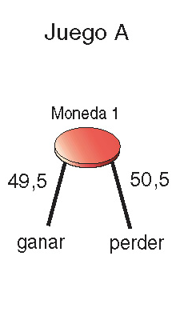
El Juego A
#encuentRo_Rhispano

Slide 8
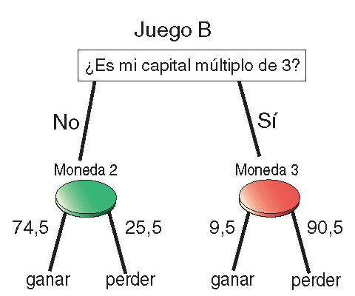
El Juego B
#encuentRo_Rhispano

Slide 9
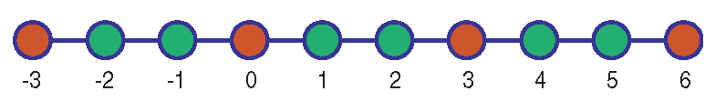
¿Y por qué?
#encuentRo_Rhispano
Si llamamos π₀(t) a la probabilidad de que el capital del jugador sea múltiplo de 3 en t (t = 0, 1, 2 …), la probabilidad de ganar es:
ganar(t) = 0.095 x π₀(t) + 0.745 x (1 - π₀(t))
Si π₀(t)=1/3, esa probabilidad es de ~53%
Lo que pasa es que π₀(t) > 1/3 o lo que es lo mismo, la moneda mala acabará usándose más de un tercio de las veces
Los capitales múltiplo de 3 ofrecen mucha resistencia y provocan rebotes hacia abajo, que desploman el capital en el largo plazo

Slide 10

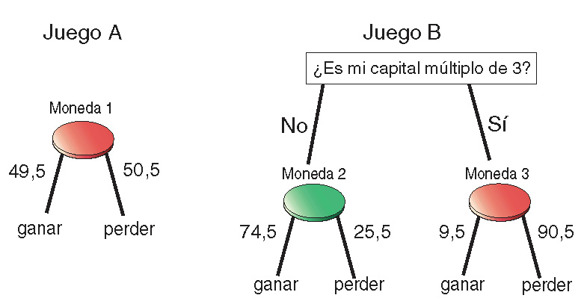
El Juego AB
#encuentRo_Rhispano
Moneda 4
50,0
Juego B
50,0
Juego A

Slide 11
¿Y por qué?
#encuentRo_Rhispano
Según el propio Parrondo:
  El juego A, a pesar de consistir en una única moneda mala, redistribuye las frecuencias con las que se juegan las dos monedas del juego B, haciendo que la moneda buena se utilice un mayor número de veces. Ésta es la esencia de la paradoja: la tendencia ganadora está ya en el juego B, pero cuando éste se juega aisladamente la tendencia perdedora es dominante; el papel del juego A es invertir esta dominancia. A pesar de que el juego A es perdedor, el efecto de potenciar la moneda buena del juego B es mayor que la propia tendencia perdedora de A y el resultado neto es que la combinación de A y B es ganadora
La teoría detrás de la Paradoja se denomina trinquete browniano (y se describe mediante la ecuación de Fokker-Plank)
Puedes encontrar una demostración rigurosa de la paradoja aquí basada en cadenas de Markov.

Slide 12
Iterar en R
#encuentRo_Rhispano
for, while y repeat
  Siempre están ahí para ayudarte
  Útiles cuando necesitas procesar secuencialmente
apply, lapply, sapply, vapply y replicate
  Permiten aplicar una función a cada elemento de un objeto
  Muy útiles y eficientes para procesarlo en paralelo
Paquete purrr (map, accumulate)
  Similares a la familia apply pero más consistentes
Paquete Rcpp
  Cuando ya nada te funciona, te permite usar C++

Slide 13
¿Quiéres seguir experimentando?
#encuentRo_Rhispano
¿Qué pasa si en vez de jugar A y B al azar, los jugaras uno a uno (ABABAB …)? ¿o AABBAABB? …
Hay muchas paradojas, juegos o resultados sorprendentes que puedes utilizar para aprender o enseñar R de forma amena:
  El problema de Monty Hall
  El dilema de la secretaria
  Paradoja de Bertrand
  Paradoja del Secret Santa
  La aguja de Buffon

Slide 14
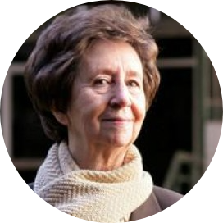



¡Muchísimas gracias!
#encuentRo_Rhispano
Lo importante es no tener arrugas en el cerebro
(Margarita Salas)
El taller está disponible en aschinchon.github.io/paradoja-de-parrondo/
fronkonstin.com
aschinchon
@aschinchon

